Slide 1


Biometria oparta o EKG
Autor: Jakub Bliźniuk
Opiekun projektu: Jarosław Różański
Cele projektu
Sprawdzenie wykonalności wykorzystania sieci neuronowych w celu biometrycznej identyfikacji osoby na podstawie samego sygnału EKG
Przygotowanie podstaw pod rozwinięcie prototypu urządzenia zdolnego wykonywać to zadanie
Umożliwienie rozwinięcia otwartoźródłowej biometrii opartej o rytm serca

Slide 2
Zakres oddziaływania społecznego
Rozszerzenie publicznie dostępnej gamy otwartych rozwiązań biometrycznych
Biometria oparta o rytm serca jest jedną z potencjalnie najlepszych do wykorzystania w celu ciągłej autoryzacji
Dodatkowo oferuje potencjał wykorzystania danych w celach diagnostycznych – już teraz niektóre inteligentne zegarki pozwalają wykonać dwuelektrodowe EKG do diagnozy arytmii
Odniesienie do Celów Zrównoważonego Rozwoju 2030: Projekt wpisuje się w działania zgodnie z Celami Zrównoważonego Rozwoju, szczególnie cel 3. Dobre zdrowie i jakość życia

Slide 3
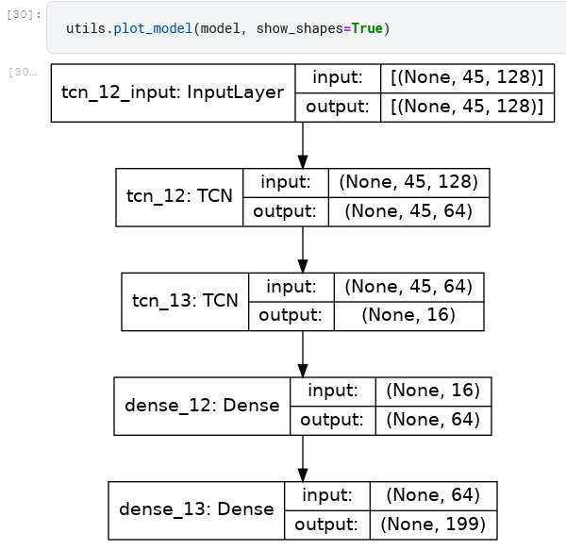
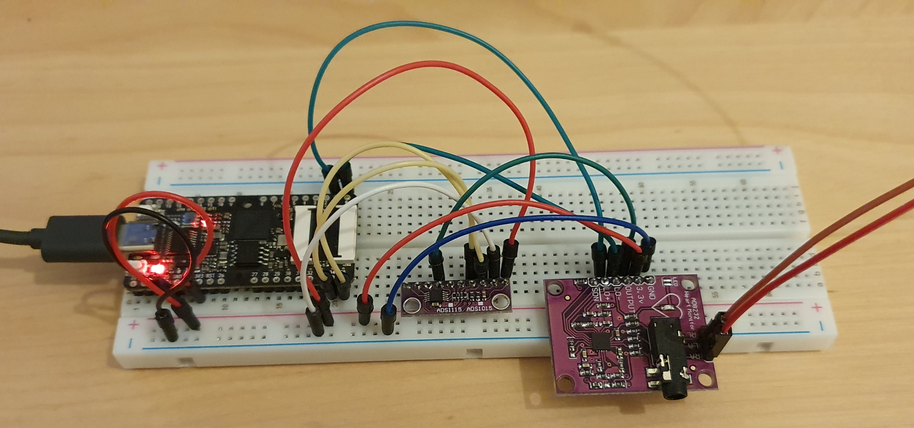
Opis projektu
Prototyp wykorzystuje Temporal Convolutional Network (TCN) zbudowaną z użyciem biblioteki keras-tcn
Podstawą całego projektu jest framework Tensorflow i Tensorflow Lite umożliwiające działanie sieci na mikrokontrolerach
Do treningu wykorzystany został zbiór z danymi z 2-elektrodowego EKG z PhysioNet
Prototyp sprzętowy wykorzystuje mikrokontroler Kendryte K210 i przetwornik analogowo cyfrowy AD1115

Slide 4
Oczekiwane rezultaty
Personalizowany model zdolny z dużą pewnością stwierdzić czy zapisany sygnał EKG należy do wybranej wcześniej osoby
Działający prototyp sprzętowy

Slide 5
Potencjalne możliwości rozwoju
Stworzenie pretrenowanego modelu który można by później dostosowywać lepiej pod osobę (obecnie jest to klasyfikator)
Wykorzystanie większej bazy danych do treningu (pełne bazy Fantasia, MIT-BIH, PTB-XL, WCTECGdb, SHAREE, MIMIC-III) – model miał duże problemy z overfittingiem, ostatecznie prowadząc do znacznego jego zmniejszenia. Z większą ilością czasu byłbym w stanie włączyć dodatkowe dane do treningu.
Lepsze przygotowanie danych – obecnie są normalizowane, ale porządne filtrowanie powinno poprawić wyniki
Zaprojektowanie płytki drukowanej do zastąpienia płytki stykowej
Możliwość wykorzystania projektu jako fizyczny klucz bezpieczeństwa FIDO2 zabezpieczony biometrycznie (bazując np. na frameworku Trussed)

Slide 6
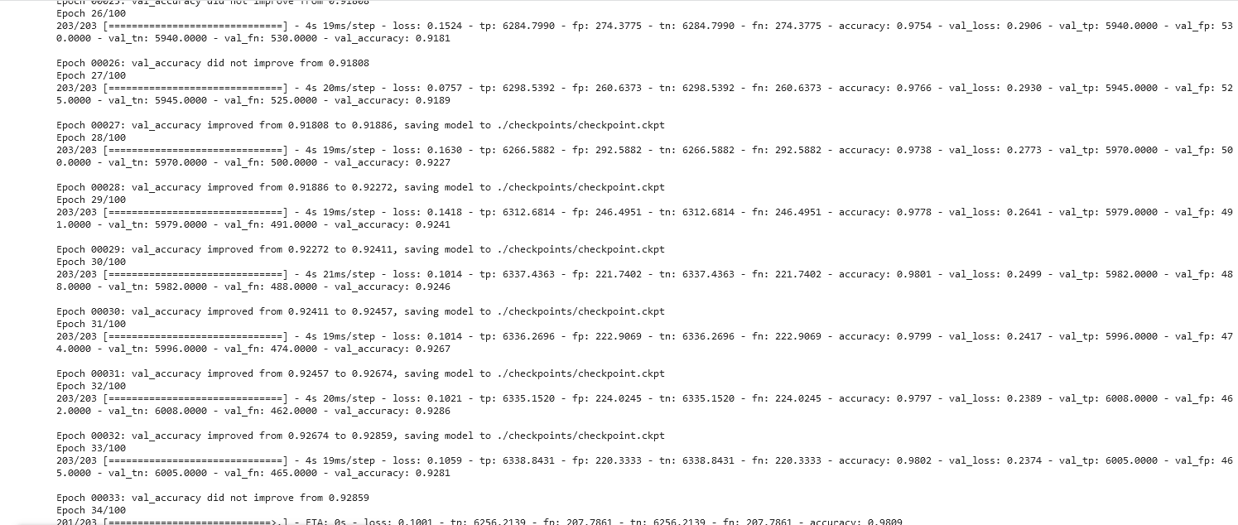
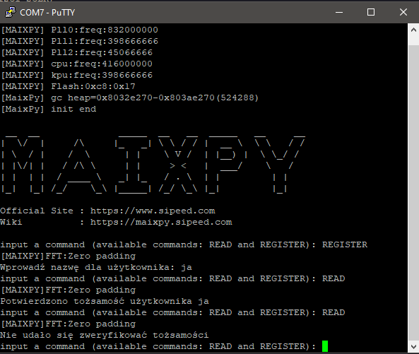
Zdjęcia z pracy przy projekcie
Trening:
Testy prototypu

